Slide 1

Способы передачи чужой речи.
Закрепить навык оформления на письме чужой речи различными способами;
Практикум «Синтаксические нормы русского языка».

Slide 2

Задание_1. Вспомните разновидности форм передачи чужой речи: - прямая речь; - диалог; - косвенная речь; - несобственно-прямая речь; - цитата.
Определи способ передачи чужой речи в следующих предложениях:
Олег обрадовался встрече и заметил: «Мы не виделись года два».
Брат сказал, что ничего не понял из моих объяснений.
Он остановился и промолвил: «Наконец-то я понял тебя».
«В Крыму уже цветут магнолии», — сказала Оля.
Андрей задумался и сказал, что в Крыму уже цветут магнолии.
По словам Ф. И. Шаляпина, искусство «вечно, как сама жизнь».
«Идите за мной», — сказала она, взяв меня за руку.
Немецкий поэт и философ Новалис считал, что судьба и характер — это разные названия одного и того же понятия.
Он ужаснулся и в отчаянии спрашивал себя, как это и зачем попал он в неизвестную землю?
Экскурсовод поведала нам о том, что Переяславль был заложен Юрием Долгоруким*.
* Попробуйте перестроить последнее предложение так, чтобы передать чужую речь другими возможными способами.

Slide 3
Задание_2. Прочитайте отрывок из повести Л.Н. Толстого «Холстомер». Найдите примеры передачи несобственно-прямой речи и определите её функции в художественном тесте:
Стригунки, годовалые кобылки, притворяются уж большими и степенными и редко подпрыгивают и сходятся с веселыми компаниями. Самая веселая компания составляется из двухлеток-трехлеток и холостых кобыл. Они ходят почти все вместе и отдельно веселой девичьей гурьбой. Между ними слышится топот, взвизгиванье, ржанье, брыканье. Первой красавицей и затейщицей между всей этой молодежью была шалунья бурая кобылка. Что она затевала, то делали и другие; куда она шла, туда за ней шла и вся гурьба красавиц. Шалунья была в особенно игривом расположенье в это утро. Веселый стих нашел на нее так, как он находит и на людей. Еще на водопое, подшутив над стариком, она побежала вдоль по воде, притворилась, что испугалась чего-то, храпнула и во все ноги понеслась в поле, так что Васька должен был скакать за ней и за другими, увязавшимися за ней. Потом она затеяла вскружить голову чалой лошадке, на которой далеко за рекой по ржам проезжал мужичок с сохою. Она остановилась, гордо, несколько набок, подняла голову, встряхнулась и заржала сладким, нежным и протяжным голосом. Вон и кукушка, и перепел поют любовь, и цветы по ветру пересылают свою душистую пыль друг другу.
И многозначащее ржанье грустно и молодо отозвалось низом и полем и издалека донеслось до чалой лошадки. Она подняла уши и остановилась. Мужик ударил ее лаптем, но чалая лошадка была очарована серебряным звуком далекого ржанья и заржала тоже. Мужик рассердился, дернул ее вожжами и ударил так лаптем по брюху, что она не успела докончить своего ржанья и пошла дальше. Но чалой лошадке стало сладко и грустно, и из далеких ржей долго еще долетали до табуна звуки начатого страстного ржанья и сердитого голоса мужика.
Попробуйте написать собственный текст, передающий внутренний монолог от лица животного или неодушевленного предмета.

Slide 4

Задание_3.
Для оповещения об авторском праве на каждом экземпляре произведения можно указывать следующую информацию:
Латинскую C в окружности — ©.
Имя или наименование правообладателя.
Год первого опубликования произведения.
Ссылка на источник.
Выберите из списка те информационные продукты, которые при размещении в Сети требуют обязательного указания авторства (первоисточника): фрагмент текста, фотография, видеозапись спектакля или хореографического выступления, дизайн страницы, рисунок, база данных, логотип, изображение персонажа, программный код, название продукта или товарный знак.

Slide 5
Порядок синтаксического разбора простого предложения
1) Определить грамматическую основу, подчеркнуть (подлежащее и//или сказуемое), указать, словами какой части речи выражены.
2) Определить (при наличии) второстепенные члены предложения, подчеркнуть, указать, словами какой части речи выражены.
3) Если второстепенный ЧП является обособленным, то указать, чем выражен (прич.об., деепр.об., сравн.об., приложение, уточняющие и пр.), с двух сторон выделить вертикальными линиями.
4) Если есть слова, грамматически не связанные с ЧП, указать над ними, чем являются (вводные слова, вставные конструкции, обращения).
5) Дать характеристику предложению:
По цели высказывания (повествовательное, побудительное, вопросительное);
По эмоциональной окраске (восклицательное, невосклицательное);
По количеству основ (простое, сложное);
По составу грамматической основы (односоставное (указать какое именно: определенно-, неопределенно-, обобщенно-личное, безличное, назывное), двусоставное);
По наличию второстепенных ЧП (распространенное, нераспространенное);
Полное или неполное;
Осложнено (чем? В том числе однородными ЧП – указать какими именно) или не осложнено.
6) Составить схему предложения.

Slide 6
Синтаксический разбор простого предложения
1) Проносились (на)встречу поезда груже(н,нн)ые рудой уг­лем и громадными бревнами толщиной в (пол)вагона.
2) (На)конец изучив все он насаживал на крючок горошину или распаре(н,нн)ое зерно пш..ницы и поплевав на на­живу забрасывал грузилище с попл..вком на борт.
3) Ночной дождь зыбкий настойч..вый в..сит над городом (не)проницаемым ды­мом .
4) (В)низу высохшие болота мшары поросш…. мелким лесом березняком осинами и ольхой.
5) За ветре(н,нн)ую долгую ночь сад сбросил сухую листву (в)низ на каме(н,нн)ые дорожки.
6) За широким окном косо летел снег и заносил туманом Неву и таял в ее теплой еще не успевшей (по)зимнему остыть воде.
7) На пыльных откосах от недавних сосновых лесов н(и,е) осталось н(и,е) то что деревца но даже и травинки.

Slide 7
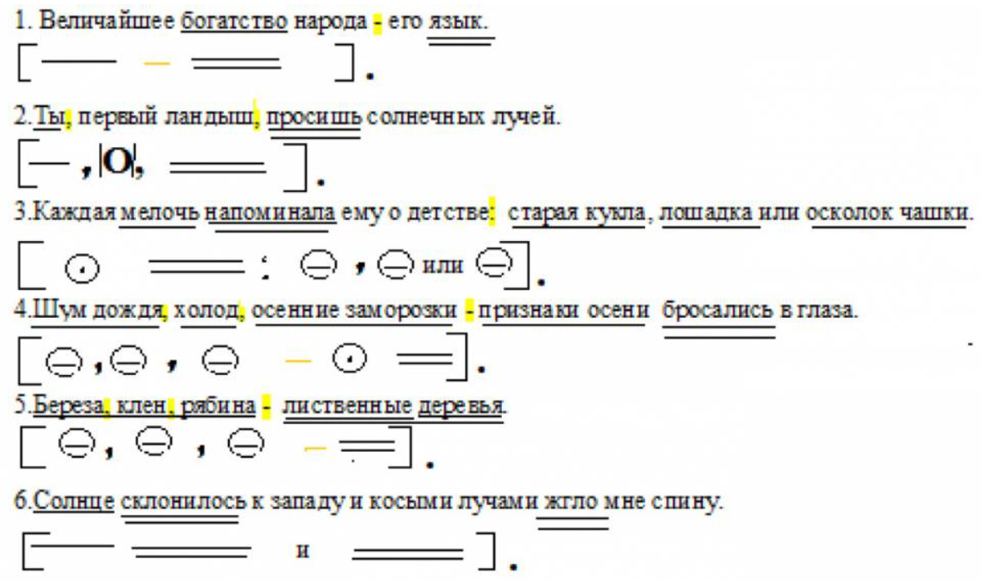
Задание: 1) Выпишите все условия постановки запятой в предыдущих предложениях. Вспомните, почему еще запятая может быть в простом предложении? Дополните список. 2) Вспомните условия постановки тире и двоеточия.

Slide 8
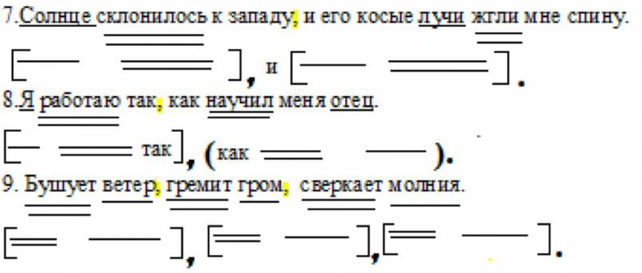
Задание: Сравните схемы предложений на предыдущем слайде и данные ниже. Охарактеризуйте данные предложения по типу связи.

